Slide 1

Πτυχιακή εργασία: Ανάπτυξη εφαρμογής διαχείρισης προόδου μαθημάτων σε Αndroid και ιστοσελίδας: Unipi Grades

Slide 2

Περιεχόμενα

Slide 3

Περίληψη

Slide 4

Ανασκόπηση πεδίων

Slide 5
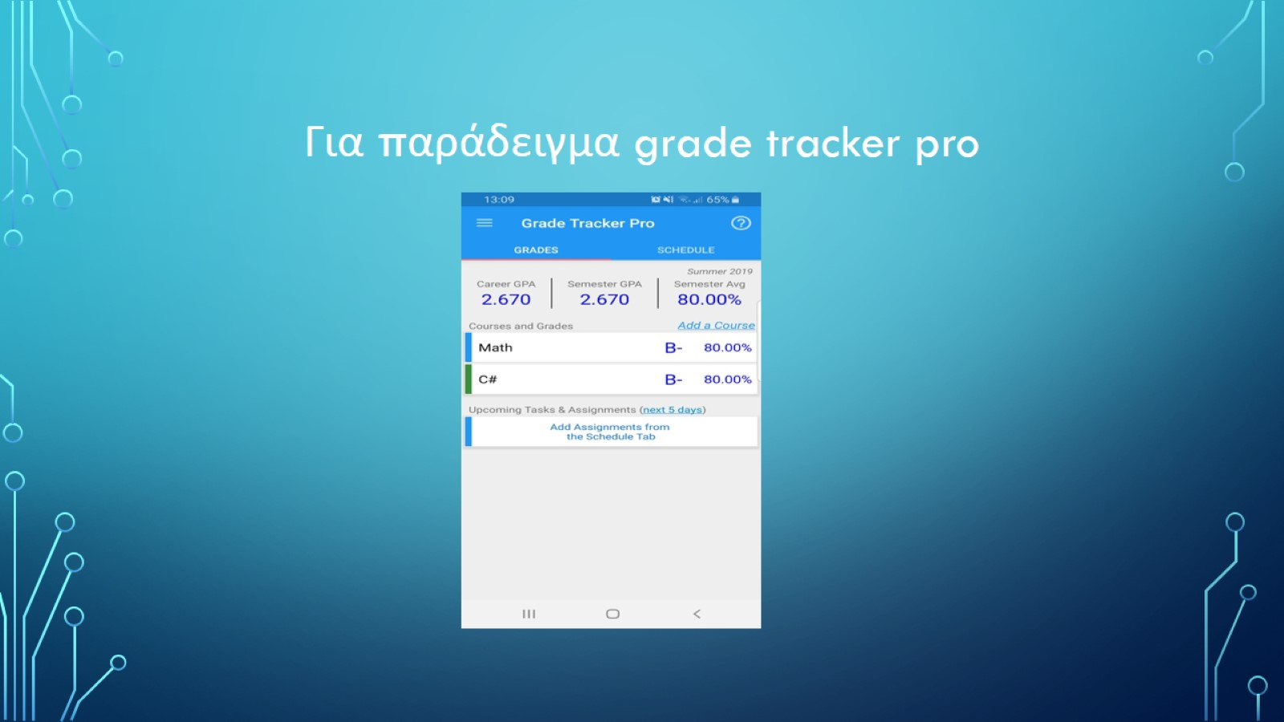
Για παράδειγμα grade tracker pro

Slide 6

Παρουσίαση της εφαρμογής και ιστοσελίδας

Slide 7
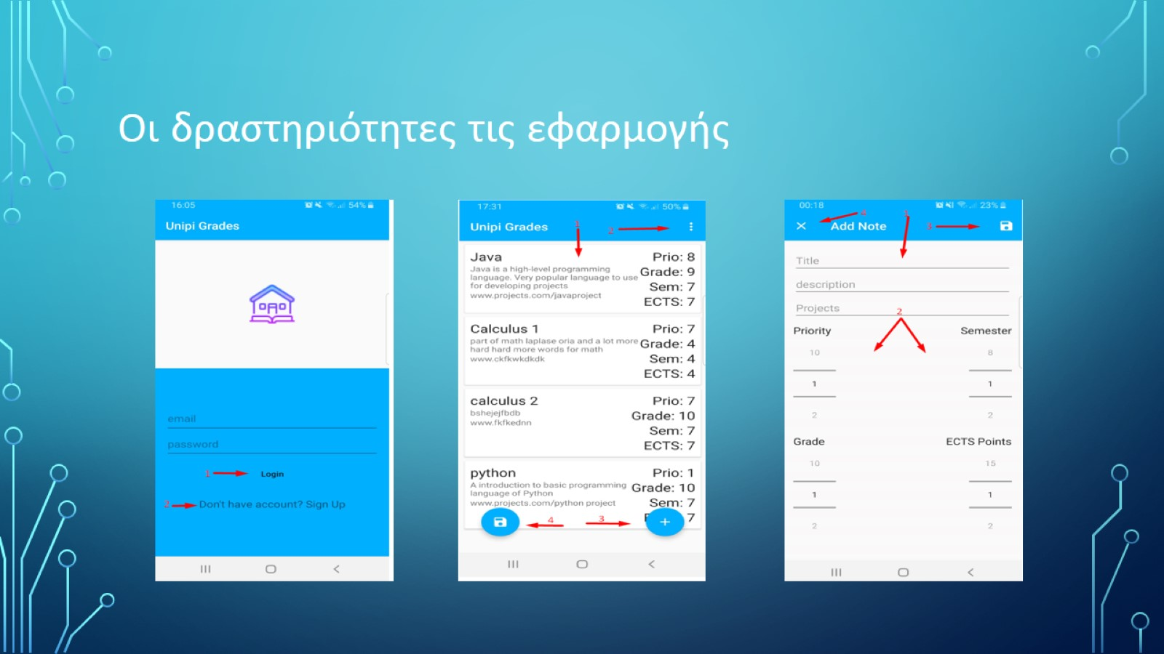
Οι δραστηριότητες τις εφαρμογής

Slide 8

Παρουσίαση της εφαρμογής και ιστοσελίδας

Slide 9
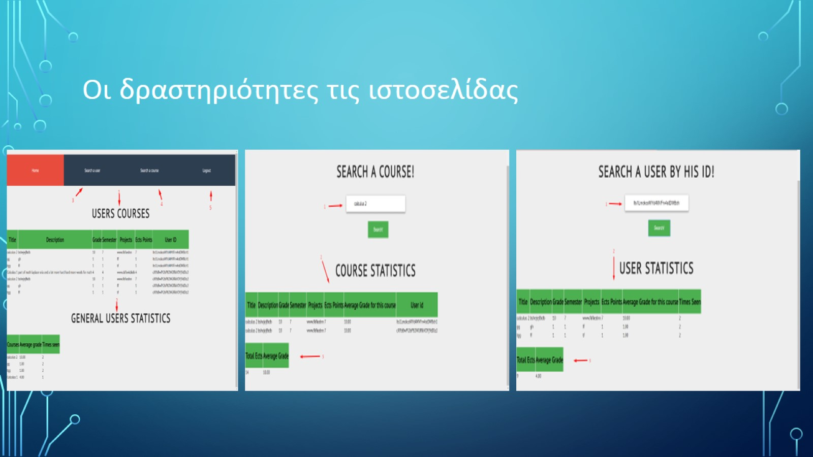
Οι δραστηριότητες τις ιστοσελίδας

Slide 10
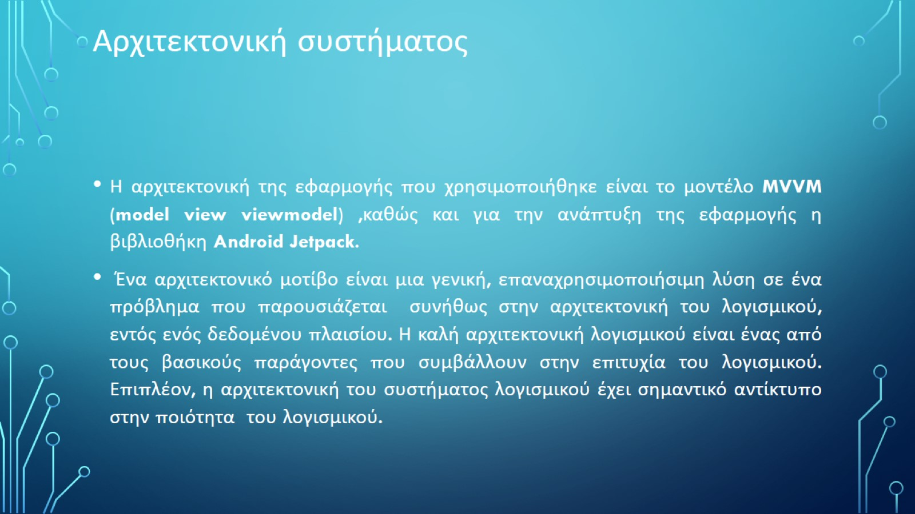
Αρχιτεκτονική συστήματος

Slide 11
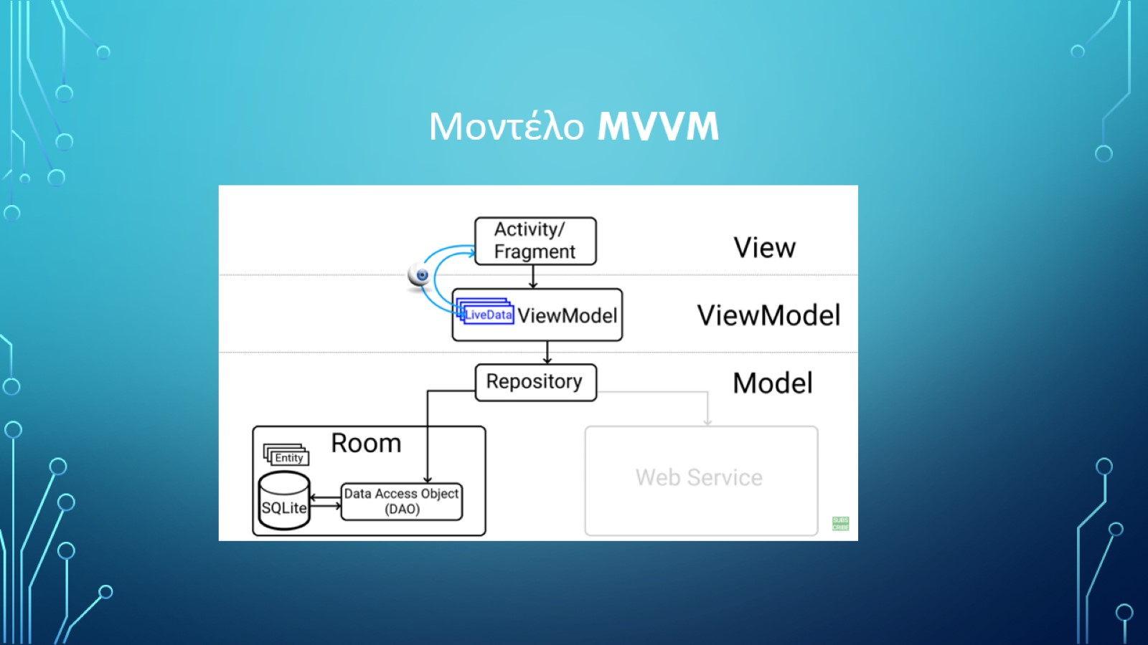
μοντέλο MVVM

Slide 12
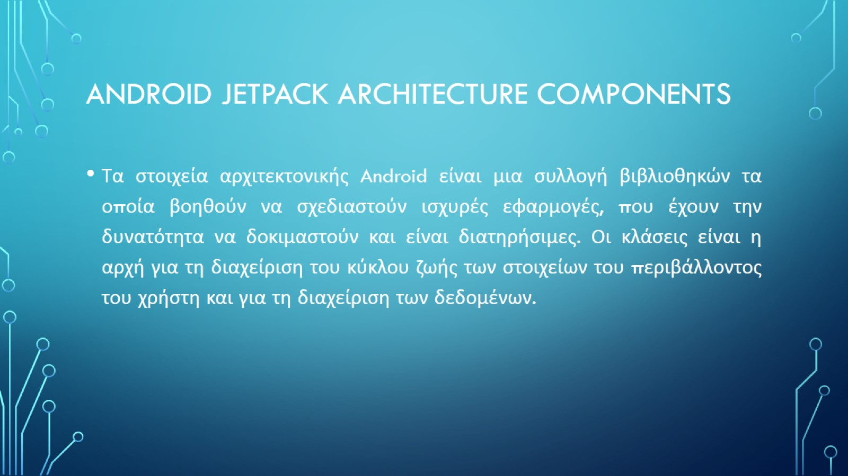
Android Jetpack Architecture components

Slide 13
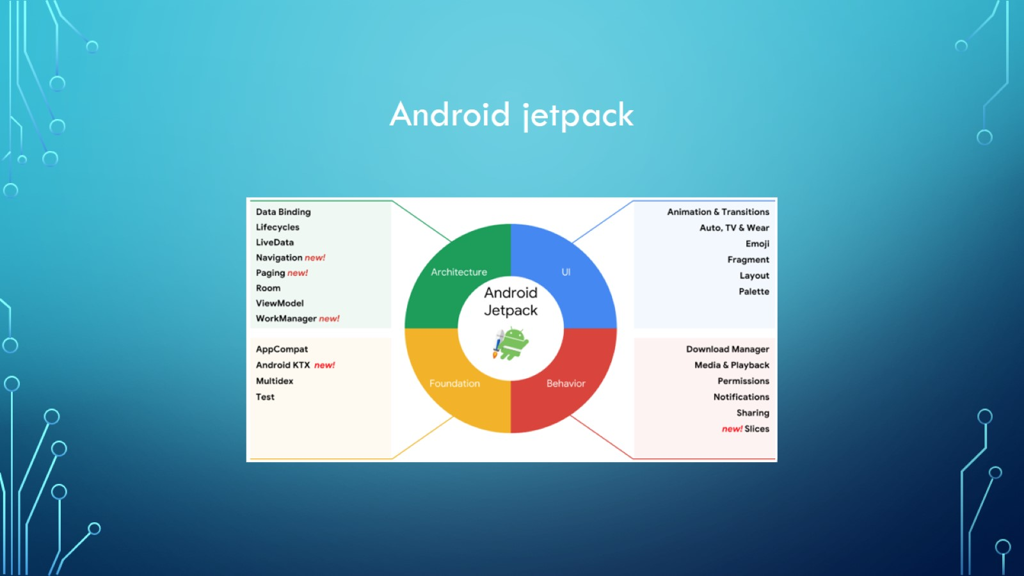
Android jetpack

Slide 14

Αρχιτεκτονική ιστοσελίδας

Slide 15

Συμπεράσματα και μελλοντικές επεκτάσεις

Slide 16

Ευχαριστίες

